Slide 1
wanderoo – Gruppe 3
Veronika Taranek - Nicolas Geppert – Philipp Fenesan – Lukas Werner
(Luisa hat das Studium abgebrochen)

Slide 2
Inhalt
Wozu eine Wanderführer-App?
Prototyp
Was wurde implementiert
App-Demo

Slide 3
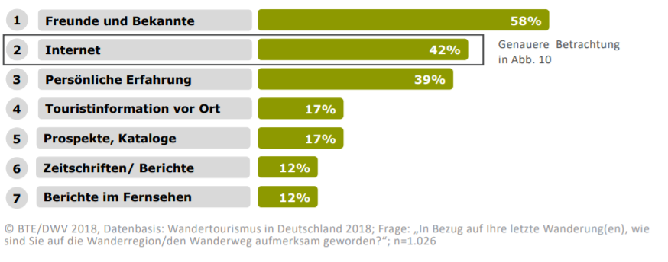
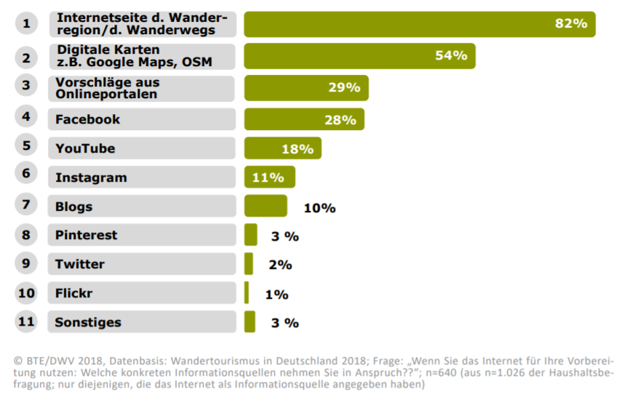
Wozu eine Wanderführer-App?
Inspiration und Impulsgeber für die Wanderung sei bei 42% der Befragten das Internet
Apps beim Wandern sind beliebt und helfen beim Wandern
https://rlp.tourismusnetzwerk.info/2018/09/13/studie-zum-digitalen-verhalten-der-wanderer-bte-stell-ergebnisse-vor/

Slide 4
Wozu eine Wanderführer-App?
39% der Befragten verzichten bewusst beim Wandern auf ihr Smartphone
Daraus kann man aber auch schließen, dass viele Wanderer ihr Smartphone beim Wandern nutzen
Eine App, die genutzte Angebote aus verschiedenen Apps kombiniert
Zukunft: Gerade der jüngeren Generation könnte man durch solch eine App das Wandern näher bringen
https://rlp.tourismusnetzwerk.info/2018/09/13/studie-zum-digitalen-verhalten-der-wanderer-bte-stell-ergebnisse-vor/

Slide 5
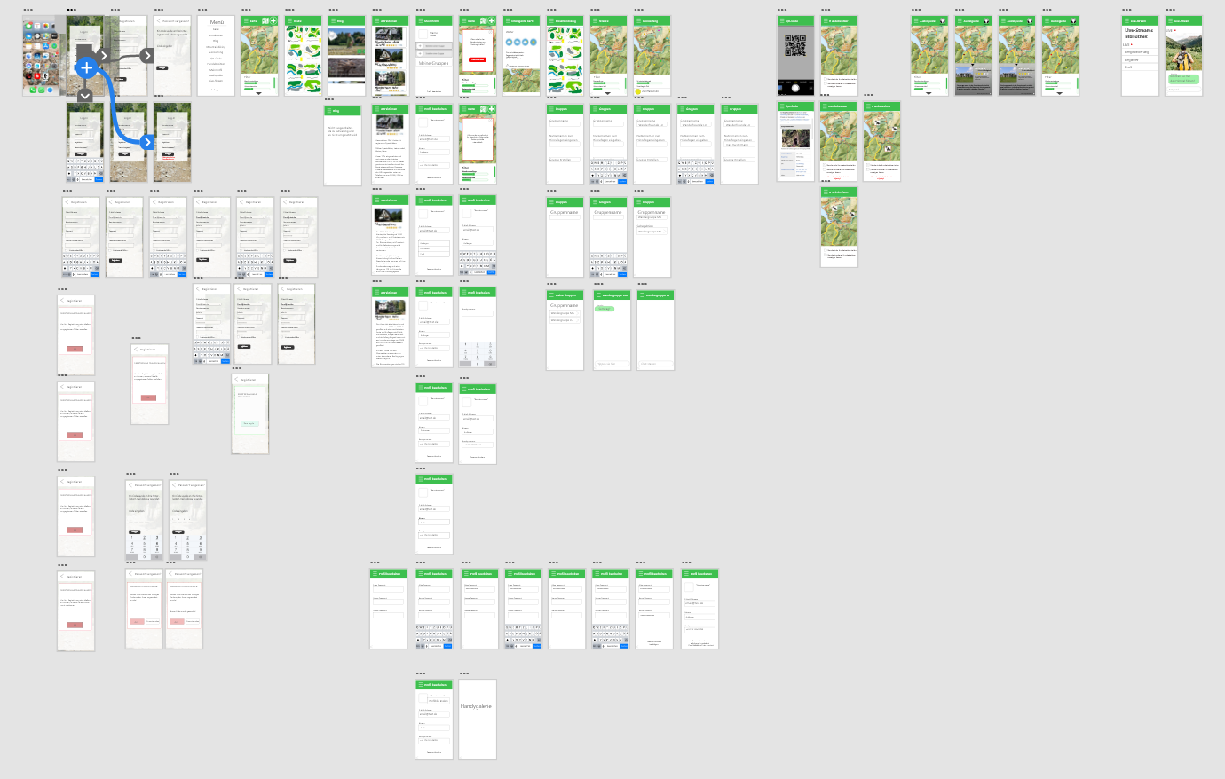
Prototype Demo

Slide 6



So wurde implementiert
Login
Menü
Karte
Attraktionen
Blog
Mountainbiking
Geocaching
QR-Code
Hundebesitzer
Mein Profil
Audioguide
Live-Stream

Slide 7
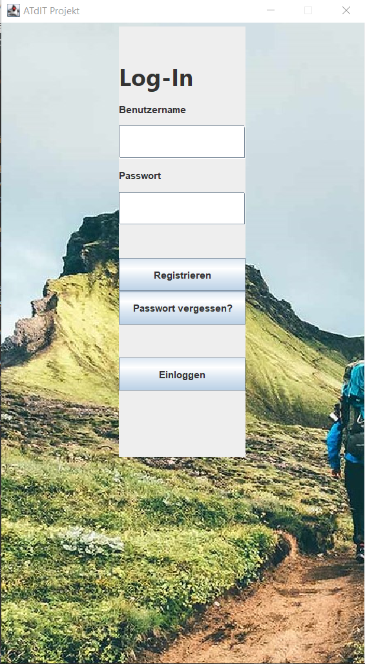
App-Demo
So sieht das Ergebnis aus

Slide 8
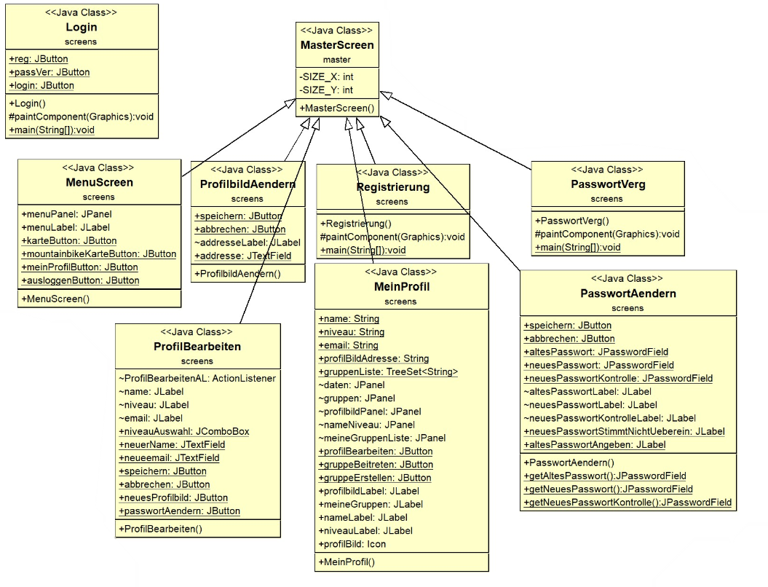
Aufbau
Auffällig ist, dass die Funktionen von den Design-Klassen getrennt wurden. Die Logik wird in extra Klassen implementiert, die getrennt von der UI sind

Slide 9
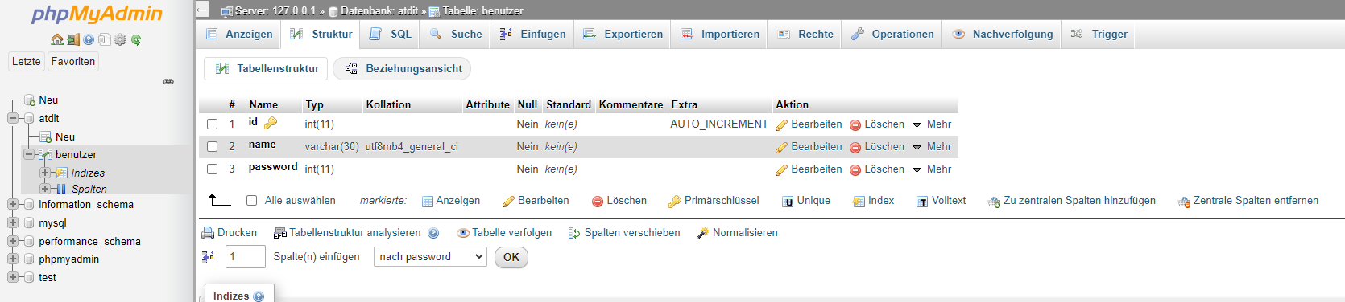
Datenbank
Als Datenbanklösung nutzen wir als LocalHost eine MySQL-Datenbank
Die Anbindung an einen Server wäre möglich, soll jedoch nicht öffentlich auf dem git liegen, da der Server privat aufgesetzt wurde

